Slide 1
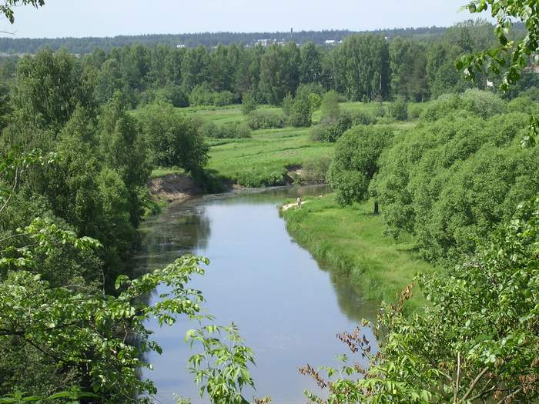
БЮДЖЕТ ДЛЯ ГРАЖДАН
Итоги исполнения
бюджета
муниципального образования
"Сернурский муниципальный район"
за 2013 год

Slide 2
Бюджет муниципального образования "Сернурский муниципальный район" на 2013 год и на плановый период 2014 и 2015 годов
УТВЕРЖДЕН:
Решением Собрания депутатов муниципального образования «Сернурский муниципальный район» от 19 декабря 2012 года № 226
ВНЕСЕНЫ ИЗМЕНЕНИЯ И ДОПОЛНЕНИЯ:
Решениями Собрания депутатов муниципального образования «Сернурский муниципальный район» от:
26 марта 2013 года №241
3 мая 2013 года №246
26 июня 2013 года № 249
25 сентября 2013 года № 256
25 декабря 2013 года № 275
30 декабря 2013 года № 276

Slide 3
Основные характеристики
бюджета Сернурского муниципального района
за 2013 год
Показатели | 2013 | На 1 января 2014 года
 | Первонач. утвержд. план | Уточнен. план | Исполнение
 |  |  | тыс. рублей | % к
 |  |  |  | уточнен. плану | утвержд. плану
Доходы | 333106 | 428389 | 415792 | 97,1 | 124,8
в том числе:
Налоговые и неналоговые доходы | 93354 | 111354 | 113813 | 102,2 | 121,9
Безвозмездные поступления | 239752 | 317035 | 301979 | 95,3 | 126,0
Расходы | 333988 | 438953 | 423496 | 96,5 | 126,8
Дефицит (-), профицит (+) | -880 | -10564 | -7704

Slide 4
Динамика налоговых и неналоговых доходов бюджета
муниципального образования
«Сернурский муниципальный район»

Slide 5
Доля налоговых и неналоговых доходов без учета дополнительного норматива в общей доходной базе бюджета МО «Сернурский муниципальный район»

Slide 6
Уровень дотационности бюджета муниципального образования «Сернурский муниципальный район»

Slide 7
Исполнение налоговых и неналоговых доходов
бюджета муниципального образования
«Сернурский муниципальный район» за 2013 год
тыс. рублей
Показатели | 2012 год | 2013 год |  |  | Темп роста 2013 год к 2012 году
 |  | уточненный план | Исполнение | % исполнения к плану | тыс. рублей | %
Налоговые доходы | 90240 | 102024 | 104350 | 102,3 | +14110 | 115,6
Неналоговые доходы | 7396 | 9330 | 9463 | 101,4 | +2067 | 127,9
Всего доходов | 97636 | 111354 | 113813 | 102,2 | +16177 | 116,6

Slide 8
Структура доходов бюджета
муниципального образования
«Сернурский муниципальный район» за 2013 год

Slide 9
Структура налоговых и неналоговых доходов бюджета Сернурского муниципального района в 2013 году

Slide 10
Исполнение налоговых и неналоговых доходов
бюджета муниципального образования
«Сернурский муниципальный район» за 2013 год
тыс. рублей
Налоги | 2012 год | 2013 год |  |  |  | Темп роста 2013 к 2012 году, %
 |  | план | факт | выполнение плана
 |  |  |  | тыс. руб. | %
Налог на доходы физических лиц | 82999 | 95502 | 97796 | +2294 | 102,4 | 117,8
Единый налог на вмененный доход | 5670 | 5627 | 5642 | +15 | 100,3 | 99,5
Единый сельскохозяйственный налог | 569 | 58 | 65 | +7 | 112,1 | 11,3
Патентная система налогообложения |  | 144 | 144 | 0 | 100,0
Государственная пошлина | 894 | 685 | 694 | +9 | 101,3 | 77,6
Задолженность и перерасчеты по отмененным налогам | 109 | 8 | 9 | +1 | 112,5 | 8,4
Доходы от использования имущества | 1467 | 2274 | 2328 | +54 | 102,4 | 158,7
Плата за негативное воздействие на окружающую среду | 327 | 313 | 375 | +62 | 119,8 | 114,8
Доходы от оказания платных услуг и компенсации затрат государства | 343 | 244 | 245 | +1 | 100,4 | 71,4
Доходы от продажи материальных и нематериальных активов | 3730 | 5365 | 5366 | +1 | 100,0 | 143,9
Штрафы, санкции, возмещение ущерба | 1529 | 1134 | 1149 | +15 | 101,3 | 75,2

Slide 11
Исполнение налога на доходы физических лиц за 2013 год
102,4%
+2294 тыс.руб.

Slide 12
Исполнение налогов на совокупный доход на 2013 год

Slide 13
Исполнение доходов от использования имущества за 2013 год

Slide 14
Исполнение доходов от продажи материальных и нематериальных активов за 2013 год

Slide 15
Исполнение неналоговых доходов за 2013 год

Slide 16
Безвозмездные поступления из республиканского бюджета Республики Марий Эл в 2013 году

Slide 17
Межбюджетные трансферты из бюджета Сернурского муниципального района бюджетам поселений в 2013 году

Slide 18
Исполнение расходной части бюджета муниципального образования «Сернурский муниципальный район» 2013 год (тыс. руб.)
Наименование статей | Уточнен. план на 2013 год | Факт на 01.01.2014 Бюджет МО | % выполнения к годовому плану
Общегосударственные вопросы | 31450,0 | 31262,6 | 99,4
Национальная безопасность | 1925,0 | 1772,7 | 92,1
Национальная экономика | 17160,1 | 17160,1 | 100,0
Жилищно-коммунальное х-во | 34215,4 | 22153,0 | 64,7
Охрана окружающей среды | 70,0 | 42,8 | 73,6
Образование | 236681,1 | 236657,3 | 100,0
Культура | 25134,3 | 25134,3 | 100,0
Периодическая печать и издательства | 1524 | 1524 | 100
Здравоохранение | 200,8 | 200,8 | 100
Физкультура | 1482 | 1458,2 | 98,4
Социальная политика | 29883 | 26913,2 | 90,1
Обслуживание муниципального долга | 30,0 | 0 | 0
Финансовая помощь бюджетам др. уровней | 59217,2 | 59217,2 | 100
ИТОГО | 438952,9 | 423496,1 | 96,5

Slide 19
Уточненный бюджет составил 439 млн. рублей. Увеличение произошло по следующим причинам:
Выделение финансовой помощи из республиканского бюджета 79,7 млн. рублей
Дотация на сбалансированность 13,1 млн.рублей;
Бюджетные инвестиции в кап. строительство 26,0 млн. рублей;
Уменьшение финансовой помощи из республиканского бюджета
в сумме 2,5 млн. рублей
За счет увеличения дефицита бюджета
в сумме 9,7 млн. рублей
За счет увеличения плана собственных доходов
в сумме 18 млн. рублей
Обеспечение жильем молодых семей 11,7 млн. рублей;
капит. ремонт многокв. домов 1,7 млн. рублей и т.д.

Slide 20
Расходы социальной сферы в общем объеме расходов за 2013 год

Slide 21
Расходы по заработной плате в общем объеме расходов за 2013 г.

Slide 22
Структура расходов бюджета (без учета МБТ)
муниципального образования
«Сернурский муниципальный район» за 2013 год

Slide 23
Структура расходов бюджета муниципального образования «Сернурский муниципальный район» 2013 год

Slide 24
Расходы Дорожного Фонда муниципального образования «Сернурский муниципальный район» в 2013 году
Бюджет муниципального района – Реализация мероприятий подпрограммы «Автомобильные дороги» 11 034,3тыс. рублей
Федер. бюджет – 3 680,0 тыс. рублей;
Респуб. бюджет – 7 132,5 тыс. рублей;
Местный бюджет – 221,8 тыс. рублей
Респуб. бюджет – 4 729,8 тыс. рублей – капитальный ремонт и ремонт дорог общего пользования , ремонт дворовых территорий многоквартирных домов
МБТ в поселения – Реализация мероприятий подпрограммы «Автомобильные дороги»
4 729,8 тыс. рублей

Slide 25
Расходы по капитальному ремонту многоквартирных домов в 2013 году

Slide 26
Расходы по отрасли Дошкольное образование в 2013 году
в том числе, Модернизация систем дошкольного образования
710,540 тыс. рублей
составили
50 683,7 тыс. рублей

Slide 27
Расходы по отрасли Общее образование в 2013 году
Модернизация
муниципальных систем общего образования
10222,0
Ежемесячное денежное вознаграждение за классное руководство 1762,1
Обучение детей инвалидов дома
426,6
Тыс.руб.

Slide 28
Расходы на оздоровление детей в 2013 году
Расходы на организацию отдыха и оздоровления детей
План
2790,0
из них средства республиканского бюджета
2778,7
Исполнение
2766,1
из них средства республиканского бюджета
2754,8
тыс.рублей

Slide 29
Расходы по отрасли Культура в 2013 году составили 25 134,3 тыс. рублей
Реконструкция районного центра досуга и культуры – 1985,0 тыс. рублей
Книжные фонды – 99,0 тыс. рублей
Строительство парка - 3974,8 тыс. рублей
Подключение библиотек к интернету - 23,7 тыс. рублей

Slide 30
Структура расходов бюджета муниципального образования «Сернурский муниципальный район» 2013 год
тыс. руб.

Slide 31
Динамика основных параметров
бюджета Сернурского муниципального района за 2013 год

Slide 32
СПАСИБО ЗА ВНИМАНИЕ!

